Slide 1
Proyecto de Innovación Curricular: RECREARTE
SALA CUNA “BURBUJITAS DE MAR”
DEPTO. DE BIENESTAR SOCIAL DE LA IIa. ZONA NAVAL

Slide 2
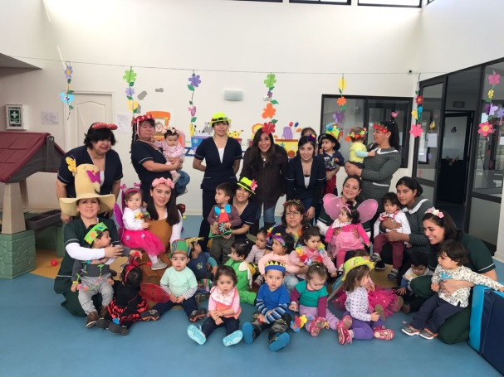
CONTEXTO
La S.C. cuenta con 4 aulas, con capacidad para 15 niños.
Tiene personal con 45 y 35 horas de contrato, las que se desempeñan en horario diurno y nocturno.
Cuenta con 24 profesionales que se distribuyen en :
01 Directora.
08 Educadoras de Párvulos.
11 Técnicos en Párvulos.
02 Manip. de alimentos.
01 Auxiliar de aseo.
SELLO: ”Comprometida con hábitos de vida saludable”.
La Sala Cuna “Burbujitas de Mar” atiende a hijos de servidoras navales con beneficio legal, maternal, parental y vida familiar.

Slide 3
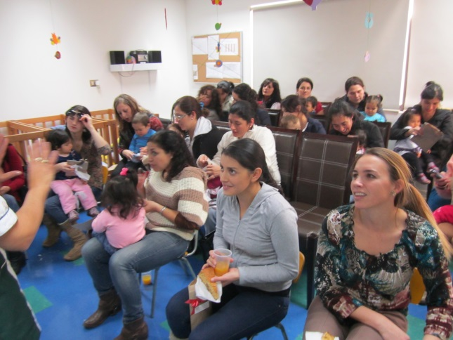
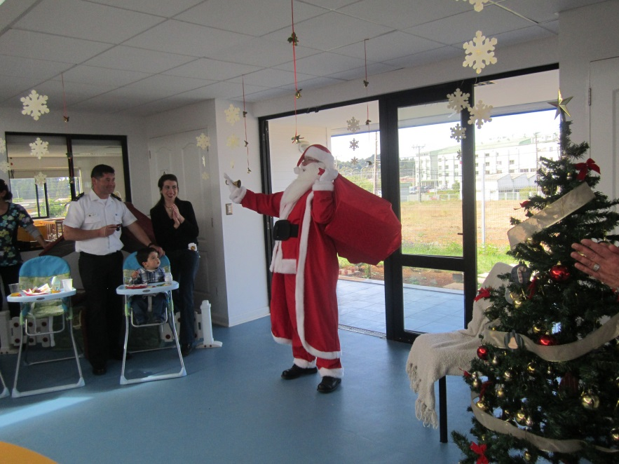
CONTEXTO
Realidad año 2015:
Orientación hacia un trabajo asistencial.
Aporte del equipo de guardia Nocturna era apoyar el trabajo diurno.
Baja motivación profesional.
Identificación debilidad: Ausencia de trabajo pedagógico colaborativo.
Propósito:
Buscar diferentes estrategias para dar un énfasis pedagógico y orientar al trabajo de equipo.

Slide 4
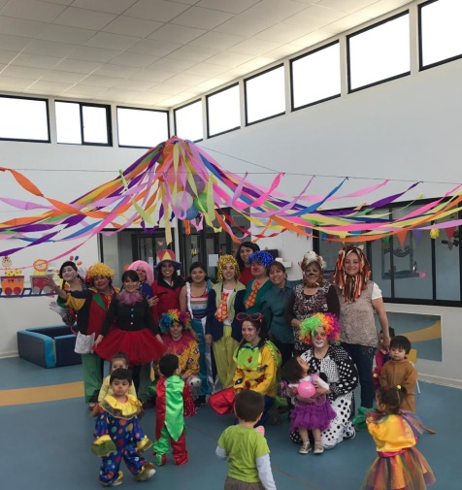
OBJETIVOS
OBJETIVOS ESPECÍFICOS:
Crear espacios de reflexión para mejorar la práctica pedagógica, a través de la creación de iniciativas didácticas que promuevan el desarrollo del trabajo colaborativo en la Sala Cuna.
Promover la participación en actividades de estimulación pedagógica, a partir de los intereses y habilidades de cada una.
Desarrollar, a través de la planificación y ejecución de actividades, la creatividad, la solidaridad, la camaradería y la motivación.
OBJETIVO GENERAL:
Estimular en el personal de la Sala Cuna, el trabajo en equipo y colaborativo, con un enfoque pedagógico.

Slide 5
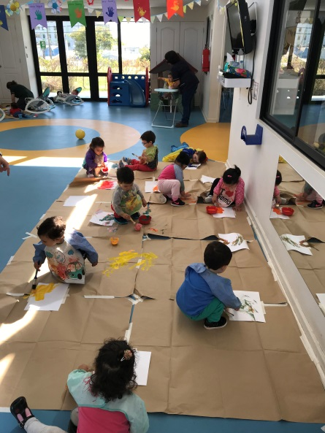
OBJETIVOS
OBJETIVO GENERAL: Estimular, en los niños de la Sala Cuna, la expresión oral, desarrollo cognitivo, creativo y afectivo, a través de diferentes actividades ligadas a la expresión artística.
OBJETIVOS ESPECÍFICOS:
Identificar experiencias de aprendizaje que permitan el desarrollo de la expresión artística en los niños.
Demostrar la validez del proyecto recrearte en relación al desarrollo de la expresión artística en los niños.
“RECREARTE”
Basado en un trabajo, de todo el personal de la Sala Cuna, con énfasis pedagógico.

Slide 6
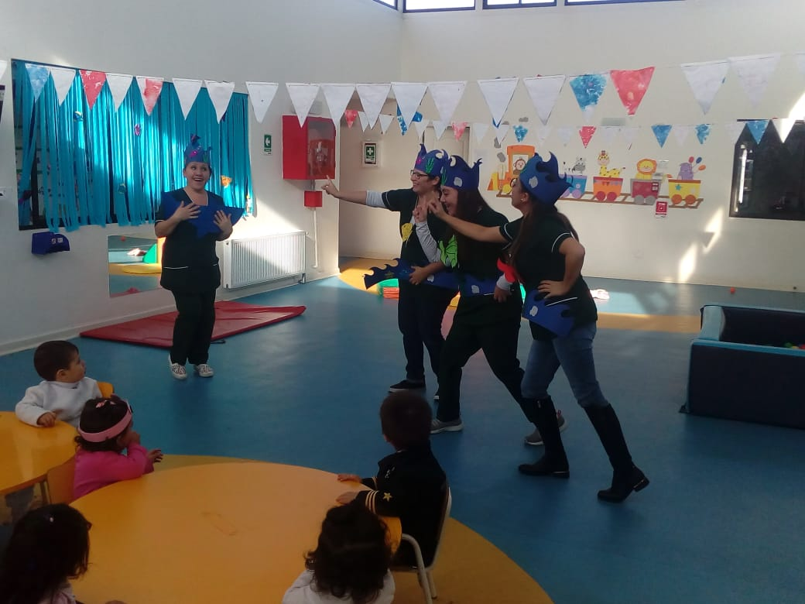
METODOLOGÍA
Plan de acción:
La creación de cada RECREARTE tiene los siguientes pasos:
Tema central.
Lluvia de ideas.
Planificación de la actividad: objetivo, metodología, recursos, responsables, participantes, evaluación.
Puesta en marcha.
Ejecución.
Evaluación.
Diagnóstico de:
Población: personal, apoderados.
Reuniones con personal.
Análisis datos.

Slide 7
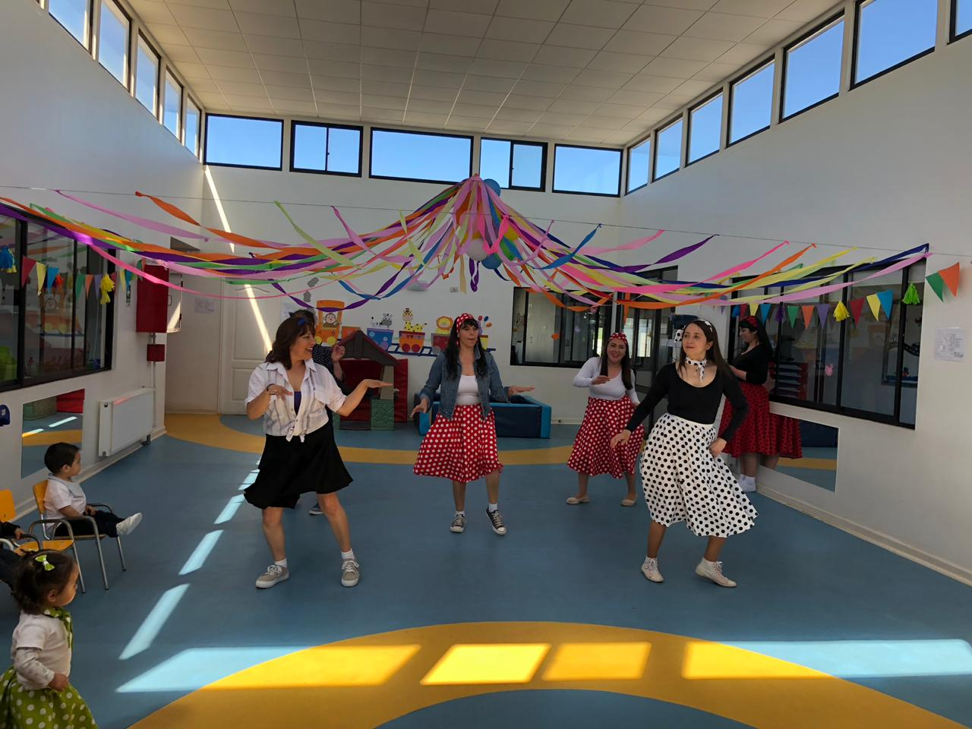
RESULTADOS
NIÑOS:
A través de actividades de expresión artística se generan aprendizajes en los niños, por ejemplo motricidad gruesa, lenguaje expresivo, creatividad, entre otros.
Se observa que los niños se motivan con la actividad, participando espontáneamente de ella.
PADRES:
Integración activa de padres y apoderados.
PERSONAL:
Desarrollo de la creatividad.
Motivación.
Buen clima laboral.
Trabajo en equipo.

Slide 8
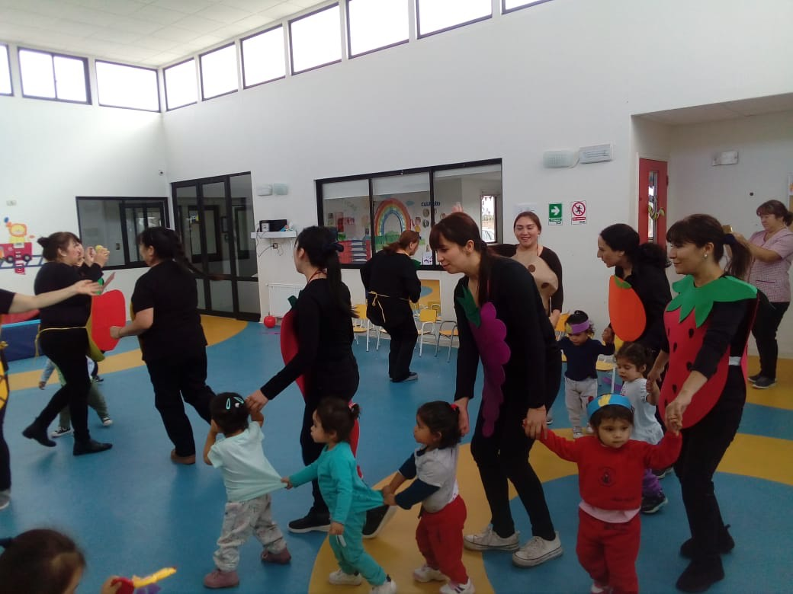
PROYECCIONES
De acuerdo a los resultados entregados por la evaluación de la actividad:
Instancia que permite el trabajo en equipo: crear idea, planificar, ejecutar, evaluar.
Herramienta que colabora con la adaptación de los niños a la Sala Cuna y/o Jardín Infantil.
A través de actividades planificadas, se logra profesionalizar el trabajo en Sala Cuna, bajo la mirada de el personal y de toda la comunidad que integra el establecimiento, favoreciendo el aprendizaje de los niños.

Slide 9
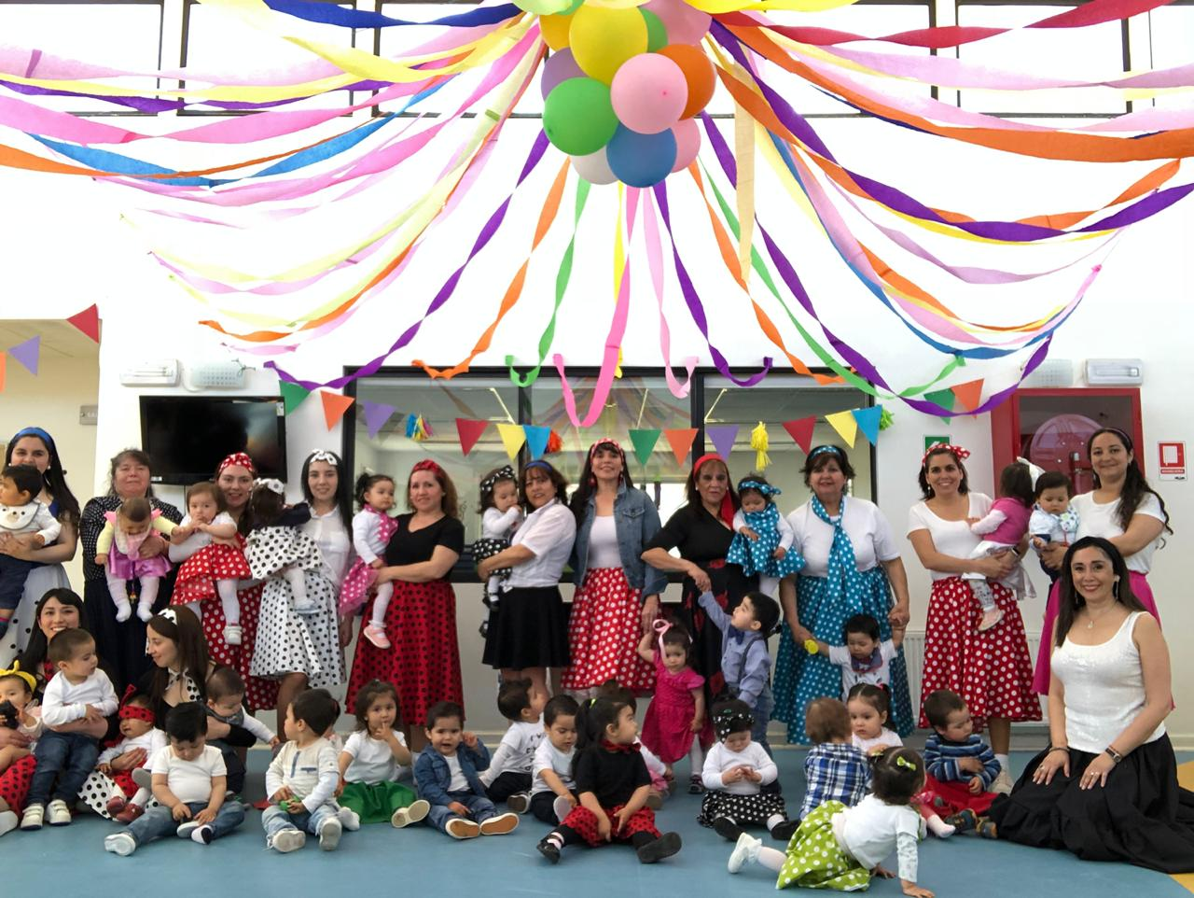
CONCLUSIONES
En base a los objetivos planteados, se logró:
Conformar un trabajo en equipo, respetando distintas opiniones y creando una experiencia de aprendizaje enriquecedora, tanto para los niños como para el personal.
Generar espacios para el desarrollo de las potencialidades de cada una y desarrollar la creatividad y el ingenio.
Niños con capacidad exploratoria ante nuevas experiencias y padres involucrados y participando activamente en la educación de sus hijos.

Slide 10
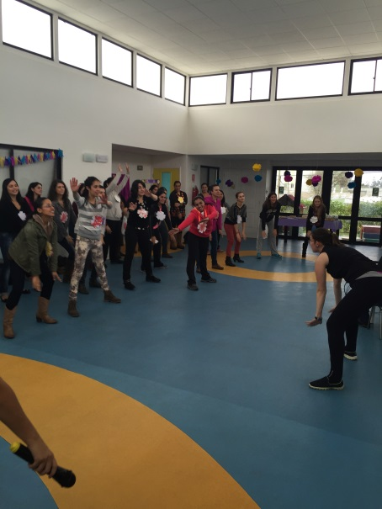
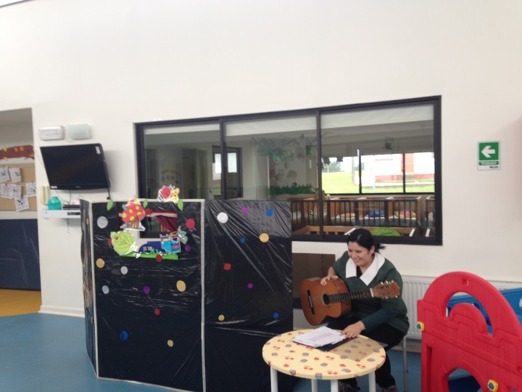
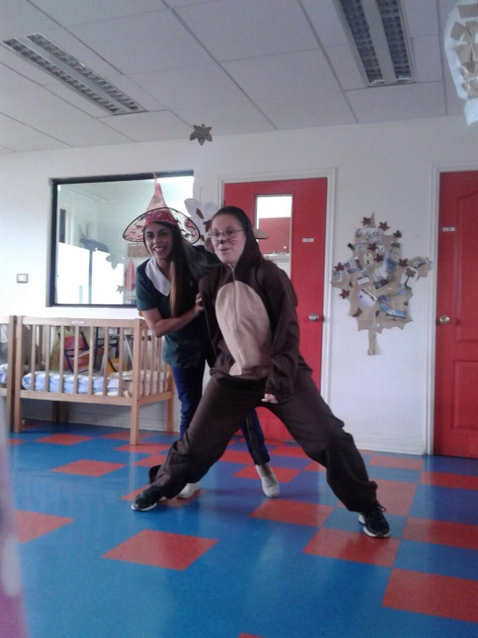

Slide 11
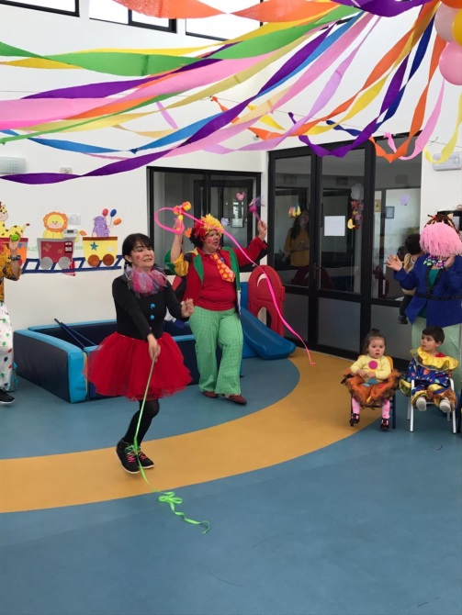
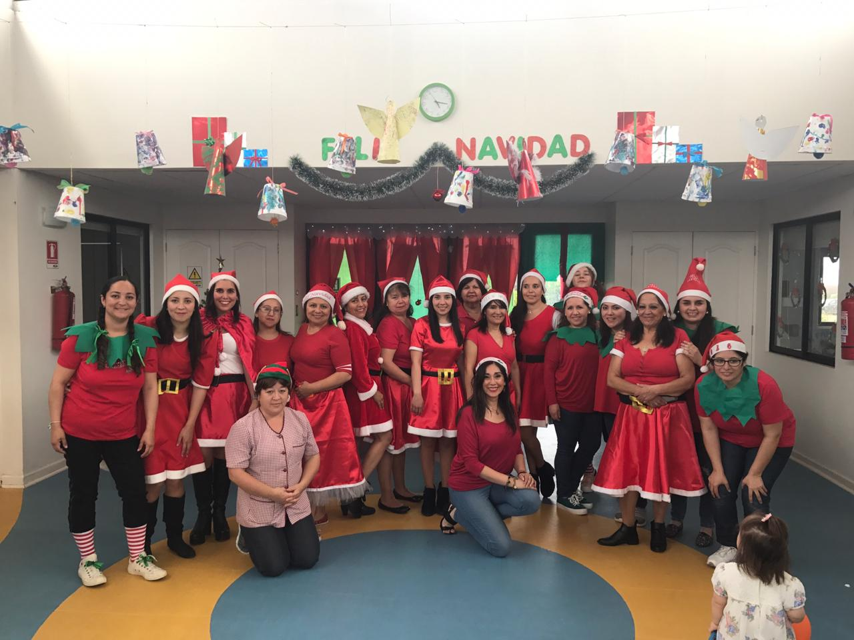
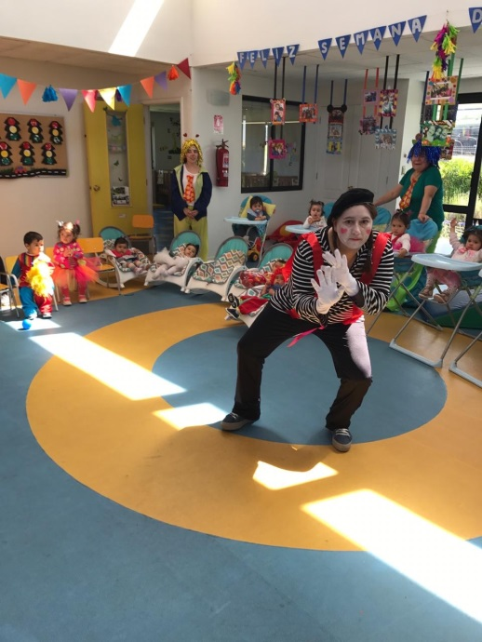

Slide 12
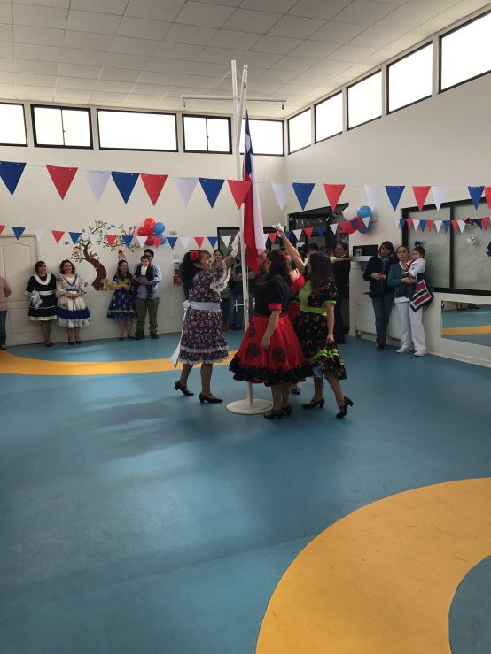
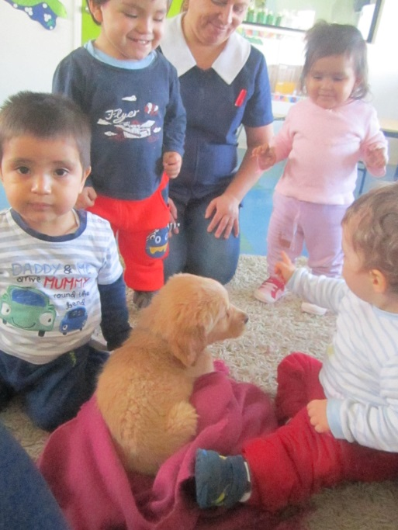
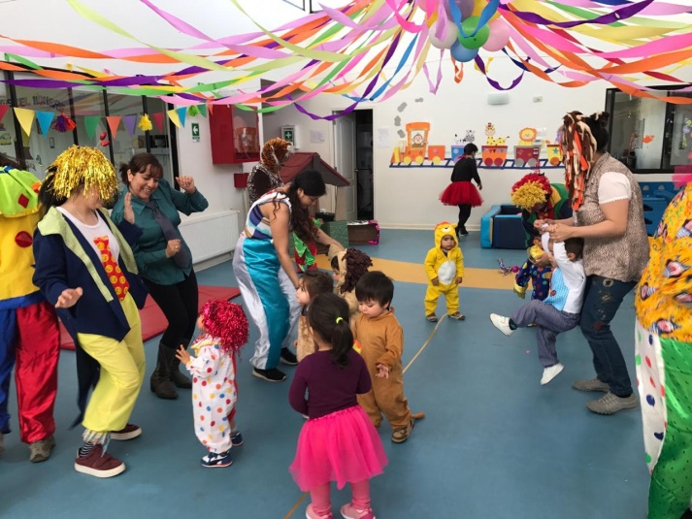

Slide 13
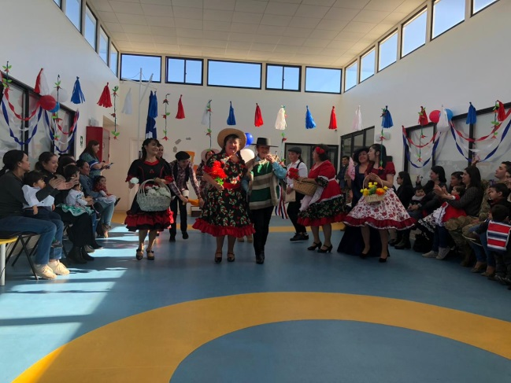
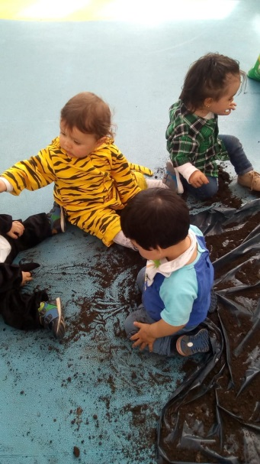
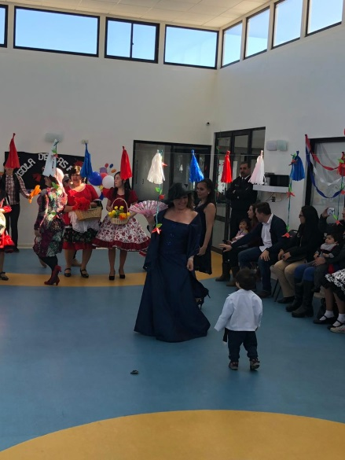
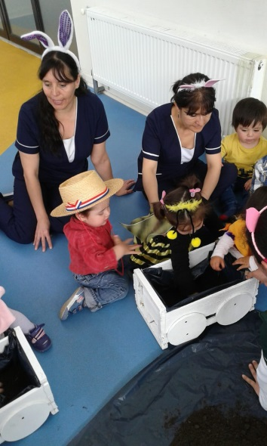

Slide 14
